Slide 1
Adventgemeinde in der Bedrängnis
Wie alles begann:
Die Alpha-Krise

Slide 2
Wie alles begann: Die Alpha-Krise
Alpha-Krise um 1900 | Omega-Krise heute
Aus der eigenen Geschichte lernen, Prinzipien für unsere Zeit erkennen:
„Wir haben für die Zukunft nichts zu befürchten, es sei denn, dass wir den Weg vergessen, den der Herr uns führte, und dass wir die Lehren nicht beherzigten, die wir aus der Geschichte unseres Werkes ziehen sollten.“
(3SCH 381)
„Ich wusste, dass das Omega in Kürze folgen würde; ich zitterte um unser Volk. Ich wusste, dass ich unsere Brüder und Schwestern warnen musste …“
(1SM 203 (1903))

Slide 3
Wie alles begann: Die Alpha-Krise
Was war damals geschehen?

Slide 4
Wie alles begann: Die Alpha-Krise
Die Zeit um 1900
USA
Allgemeiner Optimismus
Wirtschaftlicher Aufschwung
Positive Sicht von Regierung, Wissenschaft, Kultur
Die Welt
Weitgehend Friede
Beste Zeit für Mission (vorkommunistische Zeit: China & Russland zugänglich für Missionare; guter Boden durch Missionsjahrhundert: 19 Jh.)

Slide 5
Wie alles begann: Die Alpha-Krise
Die Zeit um 1900 – Ellen Whites Einschätzung
„Der Herr entfernt seine [schützenden] Einschränkungen von der Erde und es wird bald Tod und Zerstörung, erhöhte Kriminalität und ein grausames, böses Vorgehen gegen die Reichen geben, die sich selbst gegenüber den Armen erhöht haben. Jene, die ohne Gottes Schutz sind, werden an keinem Ort und keiner Position Sicherheit finden. Menschen werden ausgebildet und gebrauchen ihren Erfindungsgeist, um die mächtigste Maschinerie zur Verwundung und zum Töten in Gang zu setzen.“
(EGW, Testimonies for the Church, Bd. 8, S. 50 (1904), zuerst 1894 in Battle Creek: 20 bzw. 10 Jahre vor dem 1. Weltkrieg)

Slide 6
Wie alles begann: Die Alpha-Krise
Die Zeit um 1900
Battle Creek
Zentrum des Adventismus
Generalkonferenz-Büros
Review and Herald-Verlag & Druckerei
Dime-Tabernacle: 3.400 Plätze, über 170 Sabbatschulklassen
Gesundkostfabrik
Waisenhaus
Battle Creek Sanatorium (330m lang, über 1.000 Angestellte)
American Medical Missionary College

Slide 7
Wie alles begann: Die Alpha-Krise
Die Zeit um 1900
Battle Creek
Ganzes Stadtbild von STA-Familien und Institutionen geprägt
Trotz EGWs Aufrufen nach wie vor zu viele STAs an diesem Ort, dadurch:
Zu viel Macht an einem Ort konzentriert; zu viel Einfluss einzelner Leiter
Allgemein schwerfällig, schwer lenk- und korrigierbar
Mehr üble Nachrede, Parteiungen, Missgunst, Konkurrenzdenken (Bsp. „bicycle craze“)

Slide 8
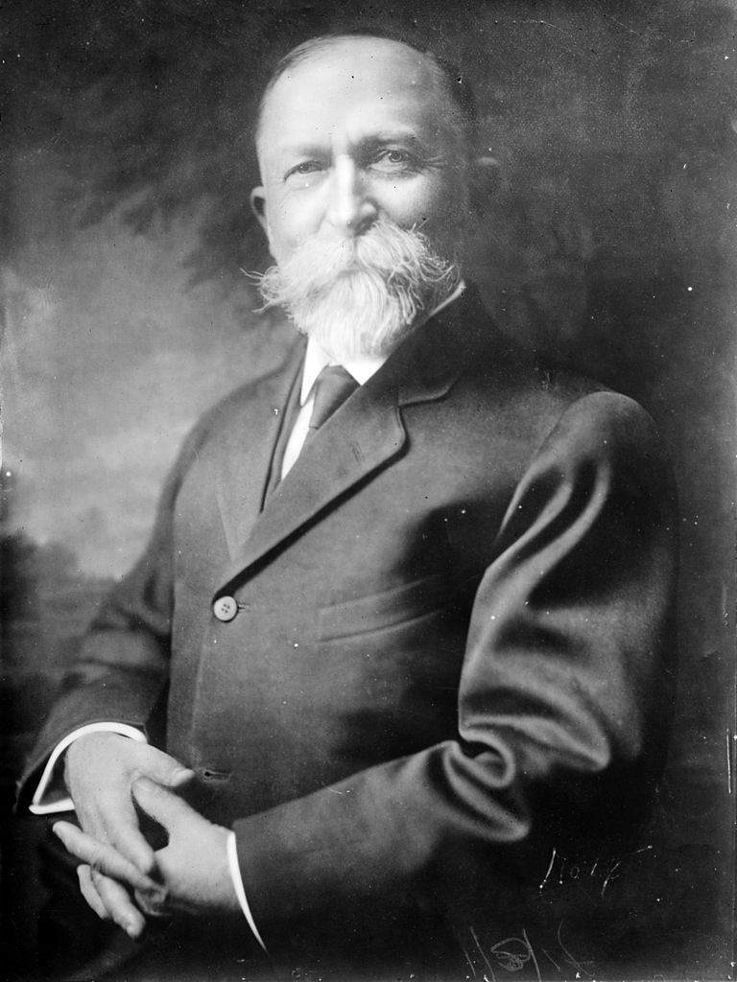
John Harvey Kellogg (1852-1943)

Slide 9
Wie alles begann: Die Alpha-Krise
Die Alpha-Krise: Vorgeschichte
John H. Kellogg (1852-1943)
Leiter des Battle Creek Sanatoriums, der mächtigsten Institution vor Ort; berühmt über die USA hinaus; behandelte (Anfang 1920er) sogar US-Präsident Warren G. Harding
Gründer des American Medical Missionary College
1895 gegründet; er löste es mehr und mehr von der Gemeinschaft; sollte keine „Sektenschule“ werden und „sektiererische Grundsätze“ sollten nicht gelehrt werden
Verweigerte, Geld für die Mission in andere Länder zu senden; wollte stattdessen Battle Creek noch weiter ausbauen

Slide 10
Wie alles begann: Die Alpha-Krise
Die Alpha-Krise: Vorgeschichte
John H. Kellogg (1852-1943)
1897 lief der 30-Jahres Vertrag des Sanatoriums als Körperschaft aus; staatliche Vorgaben erforderten eine Neugründung
Kellogg änderte dabei die Statuten:
Das Sanatorium konnte nun mittels Abstimmung von der Kirche gelöst werden
Aktien konnten jetzt auch an nicht-STA gehen, zuvor war das nicht möglich: Wachsender Einfluss von nicht-STA auf die Institution
Begründete Loslösung damit, dass es staatliche Vorteile sichere; tatsächlich erhielt er selbst damit mehr Unabhängigkeit
GK-Büro gab das Ok; meinte, es handele sich nur um juristische Formalien

Slide 11
Wie alles begann: Die Alpha-Krise
Die Alpha-Krise: Vorgeschichte
John H. Kellogg (1852-1943)
1906 wurde klar: Die Institution gehört der Öffentlichkeit, nicht der Kirche, daher auch kein religiöser (missionarischer) Einfluss gestattet
Wollte nun (ab 1906) auch andere Krankenhäuser dem Battle Creek Sanatorium unterstellen, um die Zentralgewalt über das gesamte medizinische Werk zu erlangen
1907 wurde er aus der Gemeinschaft ausgeschlossen
Galt als einer der besten Ärzte seiner Zeit
1941 bekannte er noch, dass EGW inspiriert gewesen sei, jedoch fehlbar
Er war auch der Erfinder der Cornflakes und der Erdnussbutter

Slide 12
Wie alles begann: Die Alpha-Krise
Die Alpha-Krise: Vorgeschichte
Ellen White, noch in Australien, sah in Visionen
heimliche, nächtliche Treffen von Mitstreitern Kelloggs
Planungen, wie Ellen Whites Einfluss unterminiert und
die Kirche der STA umgestaltet werden könnte: neue Organisation/Struktur, neue Ziele, neue Inhalte → Änderung der Mission unter Leitung des medizinischen Zweiges, also J. H. Kelloggs
dass die Überzeugungskraft Kelloggs nicht allein menschlicher Natur war
dass auch das Verlagshaus ernste Fehler beging: Nahm jeden Druckauftrag an, auch für teils okkulte Schriften; sah Engel mit flammendem Schwert …

Slide 13
Wie alles begann: Die Alpha-Krise
Die Alpha-Krise (1902-1907)
Kelloggs Machtstreben
Kellogg wollte die Kontrolle über die Adventgemeinde erlangen → GK im Okt. 1903: Kampf gegen EGW & Versuch, GK-Präsident Arthur G. Daniells abzusetzen
EGWs „Eisberg-Vision“: Stand um 1 Uhr nachts auf, schrieb so schnell sie konnte, den ganzen Tag. Am nächsten Morgen fuhr einer ihrer Arbeiter so rasch er konnte zur Post – erreichte den Boten gerade noch. Einige Tage später kamen diese Botschaften in Washington D.C. an, gerade rechtzeitig:
Als Daniells Heim kam, erwartete ihn ein Brief von Ellen White. Er schrieb ihr später: „Nie waren Botschaften von Gott wichtiger als in dieser Zeit. Sie waren genau das, was wir gebraucht haben . . . Und sie kamen genau am rechten Tag – ein Tag früher wäre zu früh gewesen.“

Slide 14
Wie alles begann: Die Alpha-Krise
Die Alpha-Krise (1902-1907)
Kelloggs Pantheismus
Erste deutliche Hinweise schon in GK-Vorträgen 1897 (!)
18. Februar 1902: Battle Creek Sanatorium brannte nieder
Kelloggs Fundraising-Plan für größeren Neubau:
Kellogg schrieb sein Buch „The Living Temple“
Review and Herald übernimmt Kosten für 500.000 Exemplare
Die 73.000 STA (1902) sollten den Verkauf zu je 1$ pro Buch übernehmen
Einkünfte würden genügen für Altschuldentilgung inkl. Neubau
30. Dezember 1902: Review and Herald brannte ab, mitten im Druck der ersten Ausgabe; Kellogg bringt selbst 3.000 Exemplare heraus (1903)

Slide 15
Wie alles begann: Die Alpha-Krise
Die Alpha-Krise (1902-1907)
„The Living Temple“ (1903): Viel Gutes über allg. Gesundheit, aber durchdrungen von Pantheismus (schon Titel)
„Gott ist die Erklärung der Natur – nicht ein Gott außerhalb der Natur, sondern in der Natur, so zeigt er sich selbst in allen Dingen, Bewegungen und verschiedenen Geschehnissen im Universum.” (J. H. Kellogg, The Living Temple (1903), 28)

Slide 16
Wie alles begann: Die Alpha-Krise
Die Alpha-Krise (1902-1907)
„Nimm nun einmal an, dass wir einen Stiefel vor uns haben – nicht einen gewöhnlichen Stiefel, sondern einen lebendigen Stiefel. Wenn wir ihn uns anschauen, dann sehen wir kleine Stiefel, die aus dem Saum herausdrängen, die sich aus den Spitzen herausschieben, die von den Fersen herunterfallen und die von oben herunterspringen, – dutzende, hunderte, tausende Stiefel; ein Schwarm von Stiefeln, die ständig von unserem lebendigen Stiefel ausgehen. Würden wir uns nicht gedrängt fühlen zu sagen: „Im Stiefel ist doch ein Schuster?“ So befindet sich auch im Baum eine Kraft, die ihn schafft und erhält, ein Baummacher im Baum, ein Blumenmacher in der Blume, ... eine unendliche, göttliche, obgleich unsichtbare Gegenwart, ... die sich ständig durch ihre unaufhörliche, segensreiche Aktivität selbst erklärt.“ (J. H. Kellogg, The Living Temple (1903), 29)

Slide 17
Wie alles begann: Die Alpha-Krise
Die Alpha-Krise (1902-1907)
Probleme:
Gott selbst wohnt in allen belebten Wesen, auch dem schlimmsten Sünder (letztlich alles Handeln von Gott gewirkt)
Gottes Kraft gleicht seiner Anwesenheit bzw. Gott ist „nur“ Kraft, keine wirkliche (fassbare) Person
Kellogg behauptete, dies entspreche den Ansichten Ellen Whites
Mangelndes Unterscheidungsvermögen vieler Geschwister, insbesondere auch jener in Leitungsfunktion
Kelloggs Einfluss und Druck auf Mitarbeiter (Ärzte & Prediger)

Slide 18
Wie alles begann: Die Alpha-Krise
Die Alpha-Krise (1902-1907)
1SM 203 (1903): Ich habe unseren Lehrern bezüglich des neuen Buches „The Living Temple“ einige Dinge zu sagen. Achtet genau darauf, wie ihr die Meinung in diesem Buch zur Persönlichkeit Gottes verfechtet. Wie Gott mir gezeigt hat, heißt Er diese Meinung nicht gut. Sie ist ein Fallstrick des Feindes in diesen letzten Tagen. Ich glaubte, dass dies sehr wohl erkannt werden würde und es daher nicht nötig sei, etwas darüber zu sagen. Da aber die Behauptung aufgestellt wurde, dass die Lehren dieses Buches durch meine Schriften unterstützt würden, sehe ich mich gezwungen, dieser Behauptung zu widersprechen. … Gott verhüte, dass diese Auffassung weiter aufrecht erhalten wird.

Slide 19
Wie alles begann: Die Alpha-Krise
Die Alpha-Krise (1902-1907)
SpM (1903), 324: Die neuen Theorien in Bezug auf Gott und Christus, wie sie in „The Living Temple“ veröffentlicht wurden, befinden sich nicht in Übereinstimmung mit den Lehren Christi. Der Herr Jesus kam auf diese Welt, um den Vater zu repräsentieren. Er stellte Gott nicht als eine Essenz dar, die die Natur durchdringt, sondern als ein persönliches Wesen. Christen sollten bedenken, dass Gott ganz genauso eine Persönlichkeit besitzt wie Christus.
1SM 200-2: In dem Buch Living Temple ist das Alpha der tödlichen Irrlehren dargestellt. Das Omega wird folgen und es wird von jenen angenommen werden, die nicht gewillt sind, die Warnungen zu beachten, die Gott gegeben hat. … [Das Buch The Living Temple] bringt das herein, was nichts ist als Spekulation in Bezug auf die Persönlichkeit Gottes und wo Seine Gegenwart ist. Niemand auf dieser Erde hat ein Recht über diese Frage zu spekulieren.

Slide 20
Wie alles begann: Die Alpha-Krise
Die Alpha-Krise (1902-1907)
1SM 202: Wir brauchen den Mystizismus in diesem Buch nicht.
1SM 203: Living Temple enthält das Alpha dieser Theorien. Ich wusste, dass das Omega in Kürze folgen würde; ich zitterte um unser Volk. Ich wusste, dass ich unsere Brüder und Schwestern warnen musste, sich nicht auf Diskussionen über die Gegenwart und Persönlichkeit Gottes einzulassen. Die Aussagen, die diesbezüglich in Living Temple gemacht werden, sind falsch. Die Bibeltexte, die zum Beweis dieser Lehren angeführt werden, sind falsch interpretiert.

Slide 21
Wie alles begann: Die Alpha-Krise
Die Alpha-Krise (1902-1907)
SpT“B“ 7 (1905), 62: Es werden solche Aussagen wie die folgende gemacht: „Der Vater ist wie das unsichtbare Licht. Der Sohn ist das verkörperte Licht. Der Geist ist das Licht, das herabgegossen wird.“ „Der Vater ist wie der Tau unsichtbarer Dunst. Der Sohn ist wie der Tau, gesammelt in wunderschöner Form. Der Geist ist wie der Tau, herabgefallen auf den Schauplatz des Lebens.“ Eine andere Aussage: „Der Vater ist wie der unsichtbare Dunst. Der Sohn ist wie die geführte Wolke. Der Geist ist wie der Regen, der gefallen ist und in erfrischender Kraft wirkt.“ Alle diese spiritualistischen Darstellungen sind einfach Nichtigkeit. Sie sind unvollkommen, unwahr. Sie schwächen und schmälern die Majestät, mit der nichts Irdisches verglichen werden kann. Gott kann nicht mit den Dingen verglichen werden, die seine Hände gemacht haben. Diese sind bloß irdische Dinge, die unter dem Fluch Gottes leiden wegen der Sünden des Menschen.

Slide 22
Wie alles begann: Die Alpha-Krise
VORSCHAU Omega-Krise
1SM 197: Lasst euch nicht verführen; viele werden vom Glauben abfallen und auf verführerische Geister und Lehren von Teufeln hören. Wir haben nun das Alpha dieser Gefahr vor uns. Das Omega wird von äußerst erschreckender Natur sein.
Muster des Alpha gleich dem des Omega?
Omega umfassender, größer?
Auch subtiler?

